Slide 1
Beaujeu-Saint-Vallier-Pierrejux-et-Quitteur
Située en Bourgogne-Franche-Comté
Vice-championne nationale en longueur du nom (43 caractères)

Slide 2
Ses atouts touristiques
La Mairie-lavoir
L’église Saint-Remi
La Forge
Le Château

Slide 3
La répartition du travail
Le menu de navigation
Les monuments
Le menu de navigation
La page d’accueil
Le partage de documents

Slide 4
Les outils
Flexbox
Paletton

Slide 5
Page d’accueil
Image de fond
Blocs Div
Photos
Opacité réduite
Couleurs Unies (marron)
Menu de navigation dynamique
Texte présentatif

Slide 6
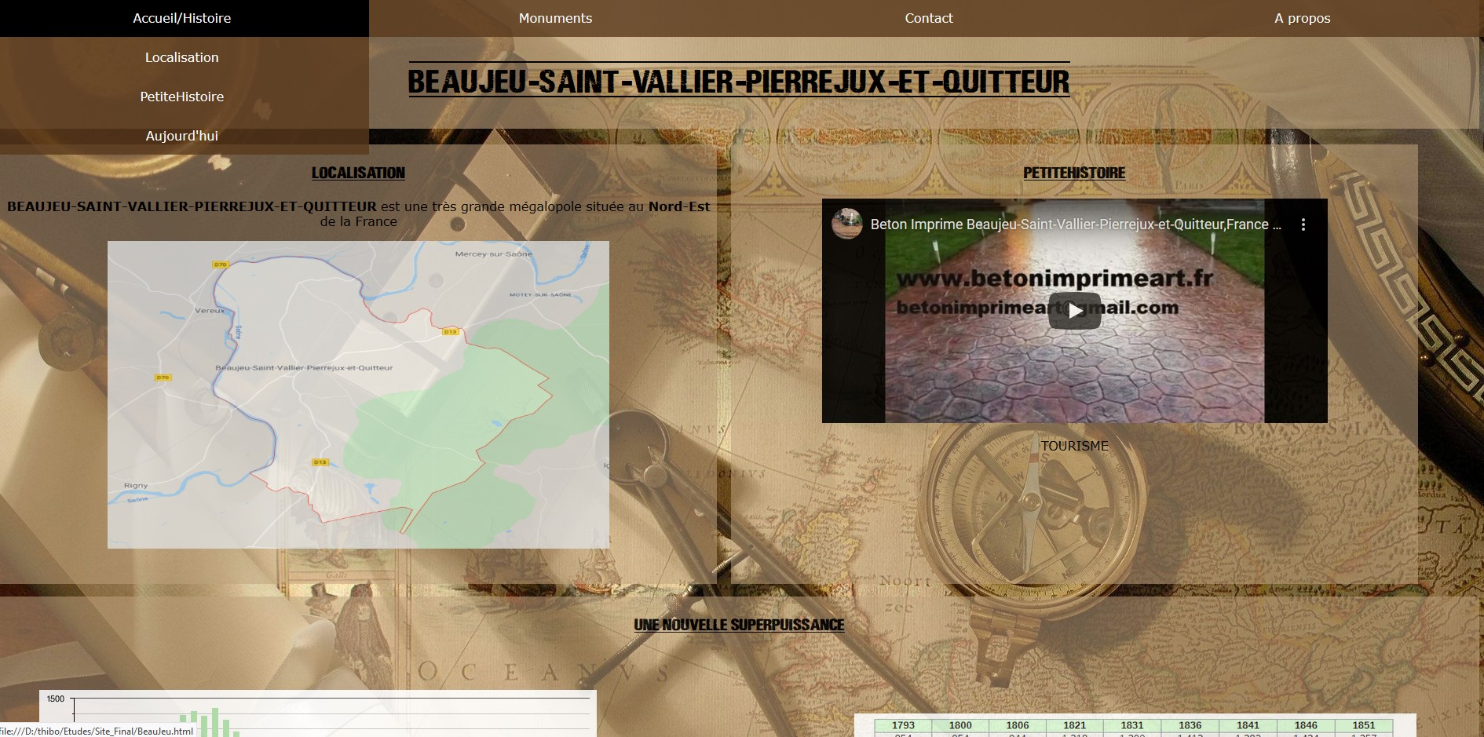

Slide 7
La page monuments
Thème rural de la commune
Fond de la page

Slide 8
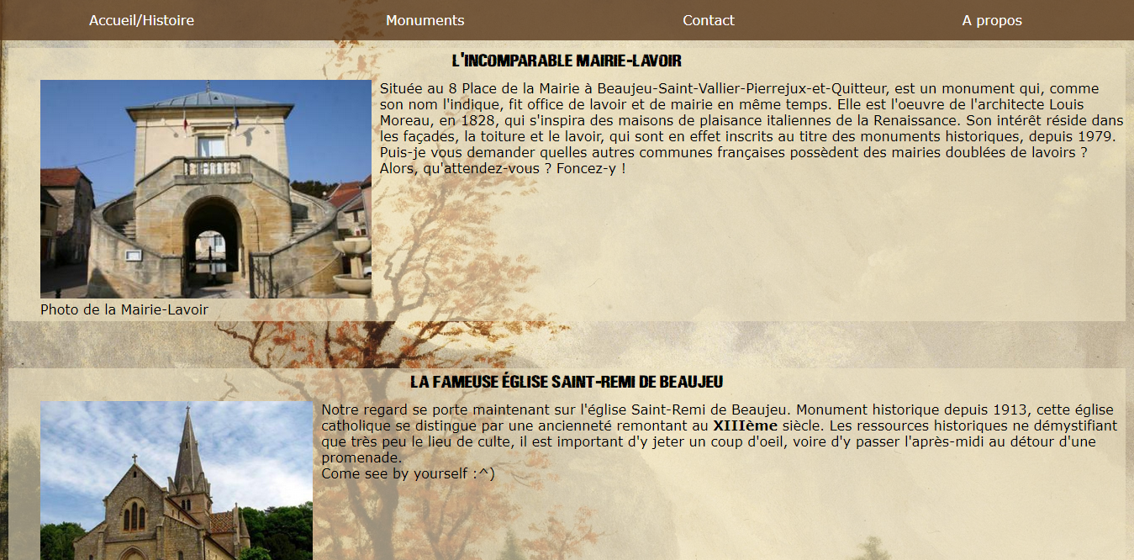

Slide 9
La page monuments
Insertion image et texte
Adaptation à la taille de l’écran

Slide 10
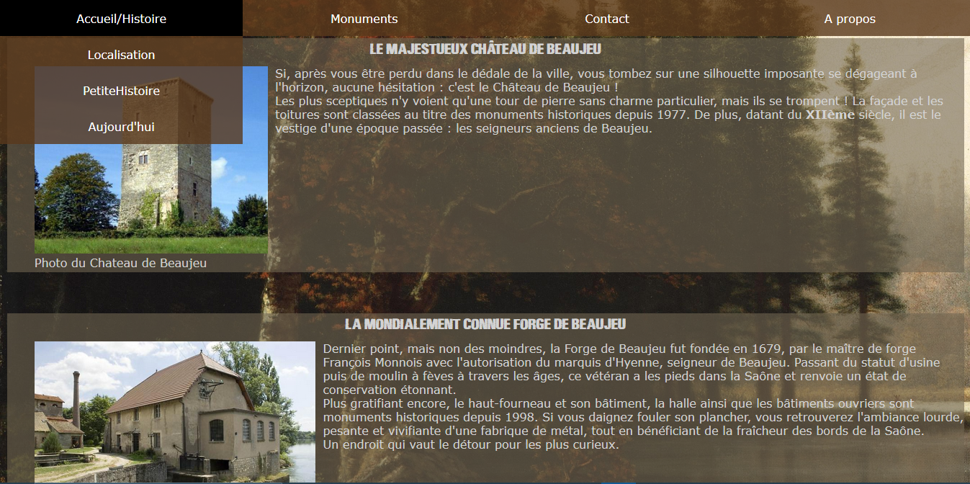

Slide 11
Merci de votre attention
Thomas Jankowski
Thibault Dorn
Ou pas

